Slide 1
Unterwasser-Pumpspeicherkraftwerke in Tagebaugruben
Horst Schmidt-Böcking¹, Henry Riße², Gerhard Luther³, Joachim Schwister⁴ und Michael Hollerbach⁵ —
¹Uni-Frankfurt — ²TH-Aachen — ³Uni-Saarbrücken — ⁴Kerpen — ⁵Seligenstadt
Die Energiewende in Deutschland steht vor einer großen Herausforderung: Der geplante Zuwachs von Windenergie und Photovoltaik verstärkt die Schwankungen im Stromnetz. Die Kapazität für die Kurzzeitspeicherung elektrischer Energie muss daher dringend und massiv ausgebaut werden. Zurzeit sind weltweit zirka 90 % aller großen Speicher für elektrische Energie Pumpspeicherkraftwerke. Diese Technologie hat sich seit über hundert Jahren bewährt, ist umweltfreundlich und hat einen hohen Wirkungsgrad von bis zu 80 % bei niedrigen Speicherkosten. In Deutschland allerdings steht dem weiteren Ausbau als Hindernis die begrenzte Verfügbarkeit von Standorten entgegen. Eine Lösung dieses Problems stellen wir in diesem Artikel vor: Die bald stillgelegten Braunkohletagebaue bieten aufgrund ihrer beträchtlichen Tiefe ideale Topographien, um das Speicherproblem in Deutschland weitgehend zu lösen. Der Hambacher Tagebau zum Beispiel ist an der tiefsten Stelle über 450 m tief. Folglich muss ein Pumpspeicherkraftwerk für den Einsatz in solchen Gruben anders konzipiert werden, um die vorhandene Tiefe und Größe des Tagebaus zu nutzen.

Slide 2
Die Sonne sendet Energie im Überfluß zur Erde.
Es ist das Ziel der Energiewende, 2045 ca. 80% der benötigten Energie aus Windkraft und Photovoltaik sowie ca. 20 % aus Biomasse etc. zu erzeugen.
Problem dabei: Sehr große Tag- Nacht- Schwankungen
=>
2045 ca. 200 bis 250 große Überschüsse am Tag und
Fehlbedarf über Nacht.
und außerdem Winterflaute

Slide 3
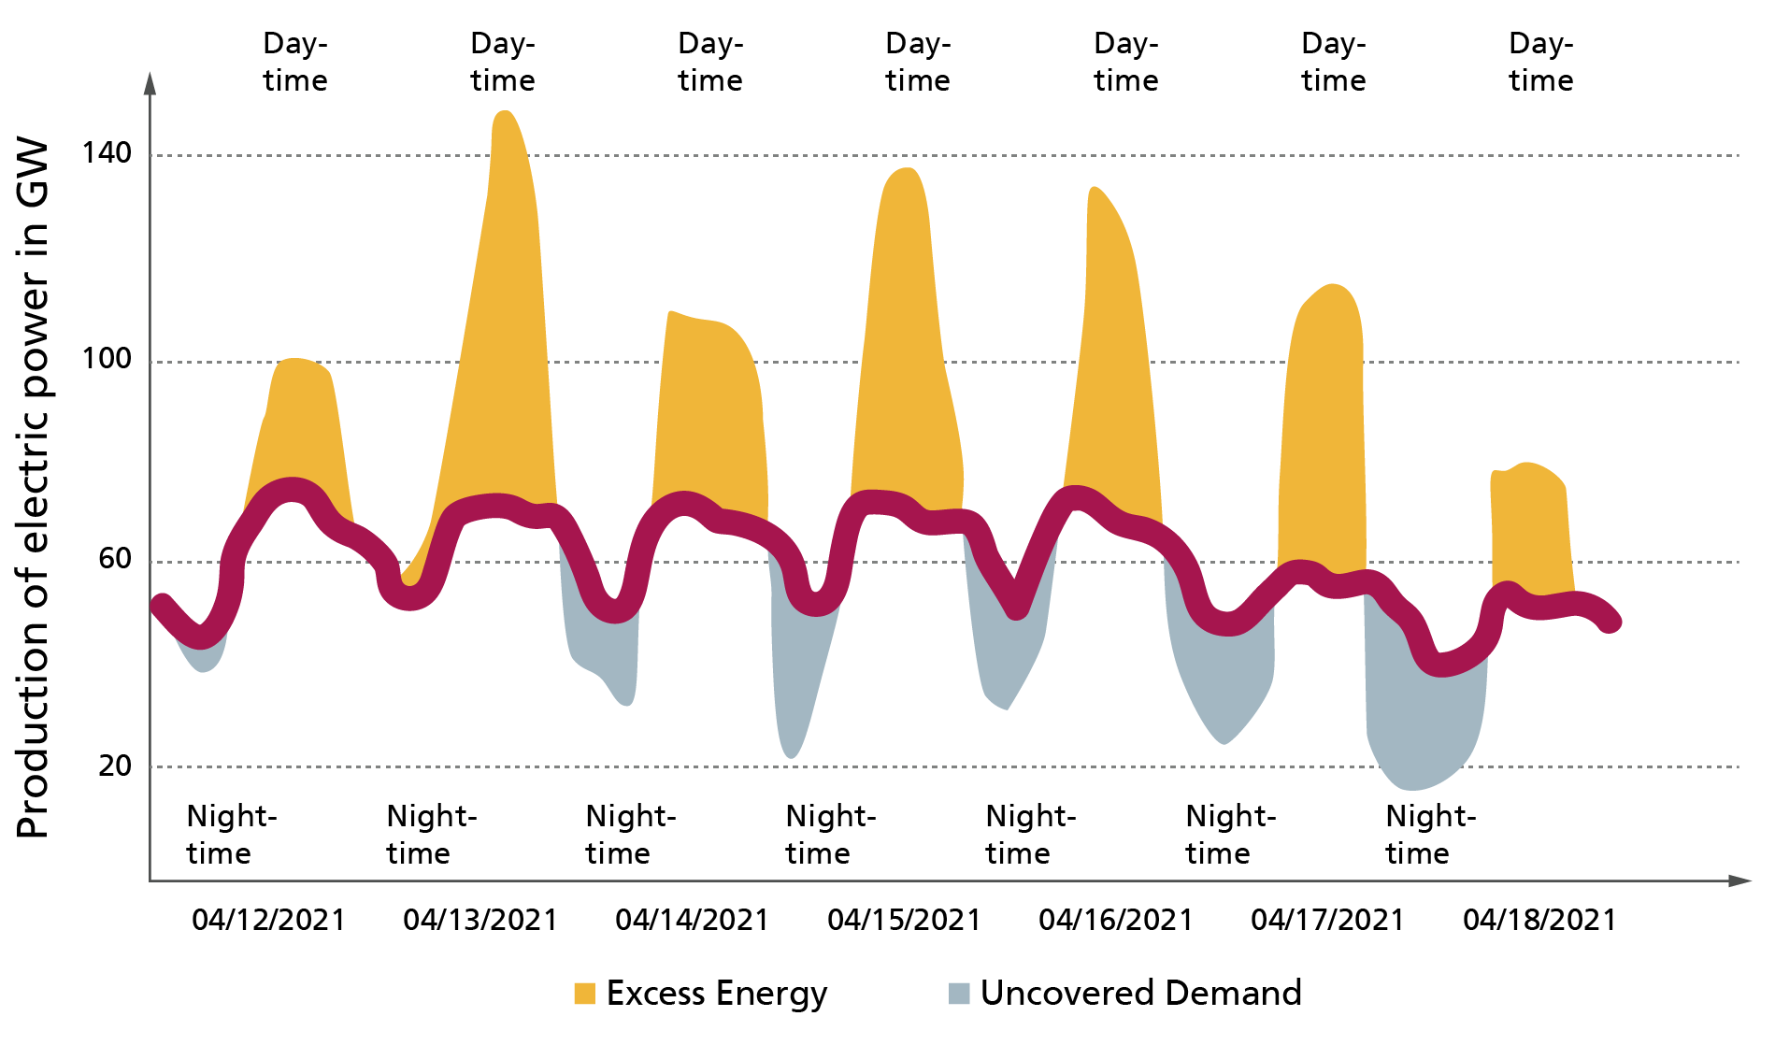
Auf 2045 projizierte gesamte elektrische Energieerzeugung durch WK & PV
(Haushalt, Industrie & Mobilität) wird bei mehr als 1000 TWh/Jahr liegen.
420
Erzeugung
Überschuss
300
Verbrauch
Leistung von erzeugter elektrischer Energie
in [GW]
180
60
Fehlbedarf
Überschussenergie in einer April-Woche: ca. 10 Milliarden kWh = 10.000 GWh
Fehlbedarf (Nachtflauten): ca. 3 Milliarden kWh / 3.000 GWh
Daher können wir auf große Kurzzeitspeicher (Stunden bis mehrere Tage) nicht verzichten.

Slide 4
Das Speicherproblem
Nahezu 15 Milliarden Euro Stromkosten muss der deutsche Verbraucher heute
pro Jahr für WK und PV Strom zahlen, der wegen fehlender Speicher verloren geht.
Brauche Kurzzeitspeicher (Minuten, Stunden, Tag-Nachtschwankung)
und Langzeitspeicher (Windflauten im Winter)
Anforderungen an Kurzzeit-Speichertechnologien:
Geringe Energieverluste => Hohe Rückverstromungseffizienz > 80%
Sehr hohe Speicherleistung > 100 GW (100 AKW) und
Speichermenge > 1 - 2 TWh
Niedrige Speicherkosten (Verbraucher) < 1-2 Cent/kWh

Slide 5
Als Kurzzeitspeicher kommen in Frage:
WasserPumpSpeicherkraftWerke PSW
und
Chemische Batterien (z.B. Li-Ionen, Na-Ionen, ....)
Grüne Wasserstoff-Technologie kommt zur Rückverstromung
wegen sehr hoher Umwandlungsverluste (60% bis 80%)
als Kurzzeitspeicher nicht in Frage, aber als Langzeitspeicher
Nur als Langzeitspeicher für Rückverstromung
und für Chemie- und Stahlindustrie.

Slide 6
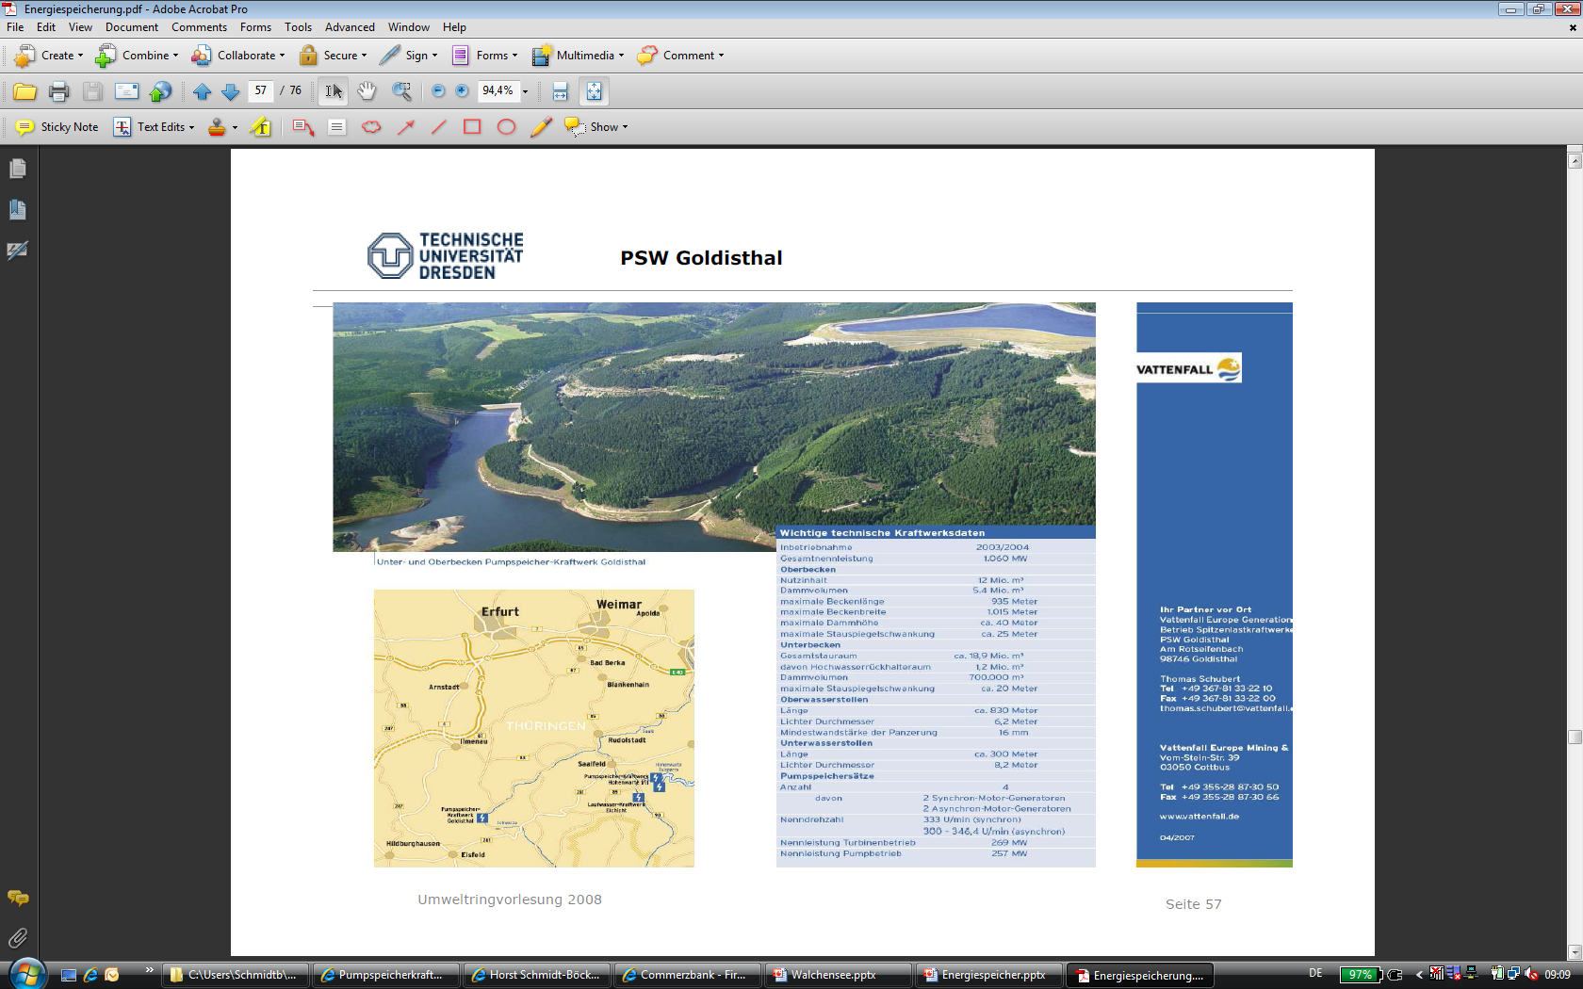
Beispiel eines traditionellen PSW: Goldisthal/Thüringen
Druckrohr
Oberbecken
Unterbecken
Höhendifferenz h
PSW Goldisthal / Thüringen
1 GW Leistung (1 Kernkraftwerk); 8,5 GWh Speichergröße (1 Kernkraftwerk 8,5 Stunden lang)

Slide 7
Investitionskostenvergleich pro kWh Speicherkapazität
zwischen PSW und Li-Ionen-Batterie
Beispiel PSW Goldisthal: 2004 in Betrieb genommen
75 Euro/kWh
Im Vergleich dazu Li-Ionenspeicher in Neurath :
RWE errichtet in Neurath einen 235 MWh Li-Ionen Speicher
Kosten: 140 Millionen Euro
600 Euro/kWh,
außerdem: ca. 5 mal so kurze Lebensdauer wie PSW

Slide 8
Pumpspeicherkraftwerks PSW
PSW-Technologie völlig ausgereift ( > 100 Jahre)
Große Leistungen (ca. 100 GW) und große Speicher ( > 1 TWh) möglich.
> 80% Energieeffizienz.
In Deutschland sind alle notwendigen umweltfreundlichen Rohstoffe
(Wasser, Kies und Zement) vorhanden, um solche Speicher zu errichten.
PSW haben lange Lebensdauer
Pumpturbinen über 80 Jahre.
Betonteile einige hundert Jahre.
In ca. 1 Minute betriebsbereit.
Sehr niedrige Kosten (< 2 Cent pro kWh Speicherung)

Slide 9
Heute in Deutschland vorhandene Energiespeicher:
PSW ≈ 38 GWh
Ins Netz integrierte chem. Batterien < 1 GWh
Grüner Wasserstoff (Elektrolyseanlagen) << 1GW
Wir brauchen in Deutschland aber ca. 10 bis 20 mal mehr an Speichern.
=> 200 bis 400 GWh oder mehr
Problem:
Wo erlaubt es in Deutschland die Topographie noch neue große PSW zu errichten?

Slide 10

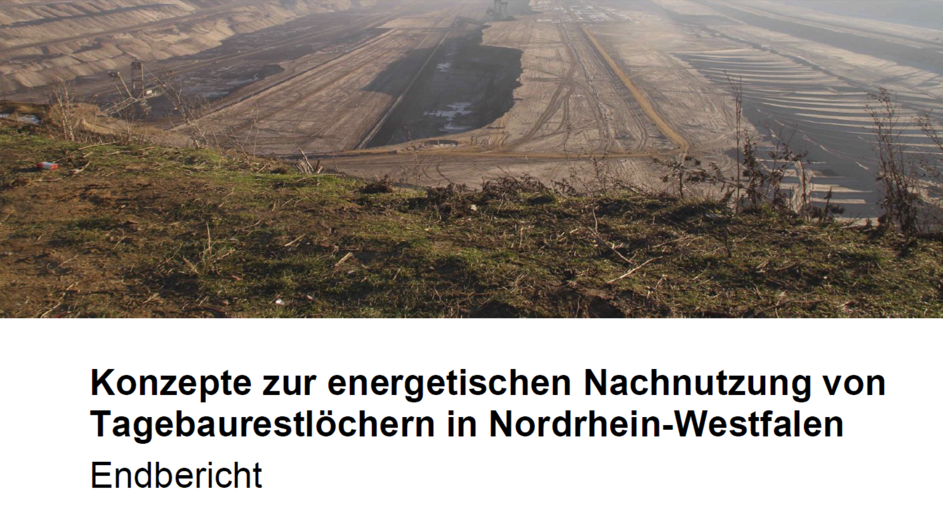
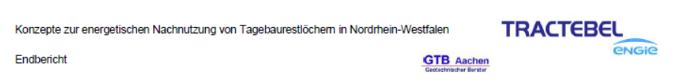
2019

Slide 11

U-PSW Konzept mit getrenntem Oberbecken (z.B. Manheimer Bucht)
Tagebau Hambach
Oberbecken
Volumen V
in m³
Betonkavernen als Unterbecken
Druckrohre
Höhendifferenz
450 m
T
Für h ≈ 400 m und V = 1 Million m³ => S = 1 [GWh]
Für h ≈ 400 m und V = 250 Million m³ => S = 250 [GWh]
Reicht aus, um ganz NRW ca. 16 h mit Strom zu versorgen.

Slide 12
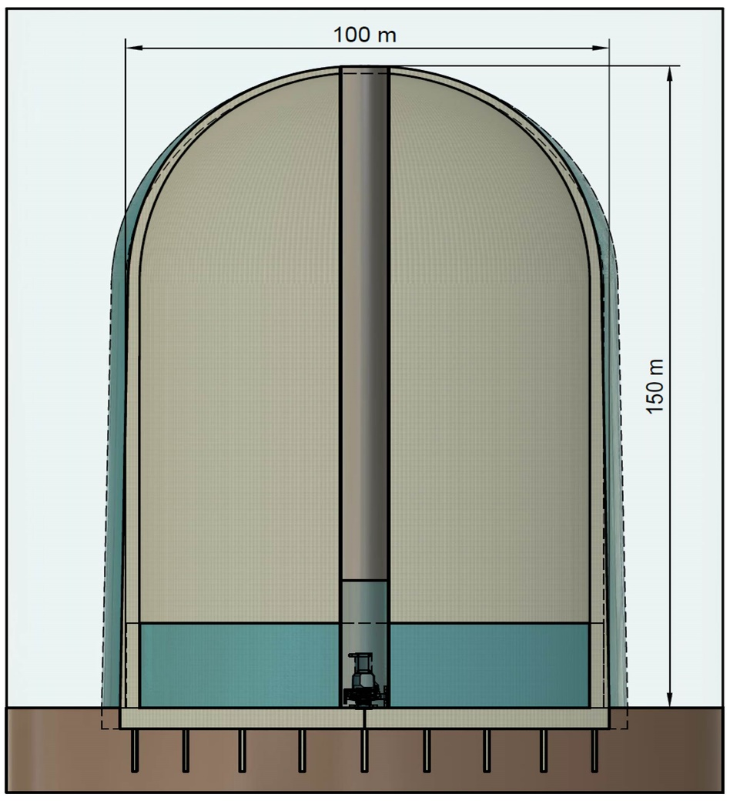
Mögliche Kavernenstruktur => Glocken- oder Röhrenform
Größe ist ähnlich wie AKW Kühltürme
Prof. A. Garg und
Dr. T. Bender
Univ. of Applied Sciences-Mainz
Bei 40 bar Druckunterschied:
=>
Wandstärken ca. 4 - 5 m
Betonmenge pro Turm => < 300.000 m³
Kosten (300 Euro/m³) pro Turm ca. 90 Millionen Euro
Energie-Ausspeicher-Kapazität pro Turm: 940 MWh

Slide 13
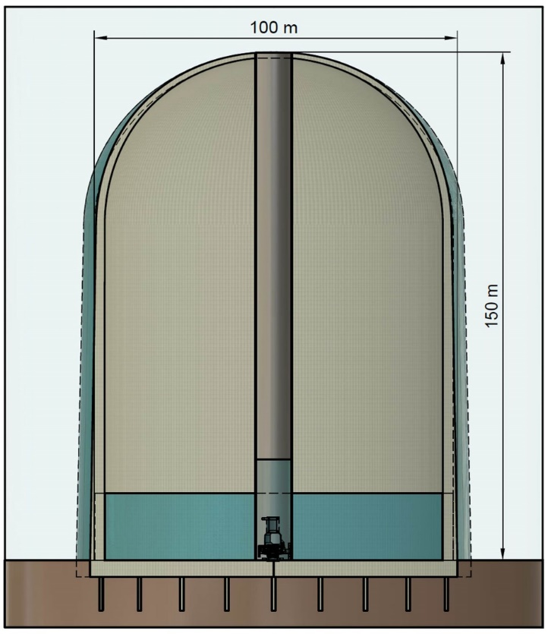
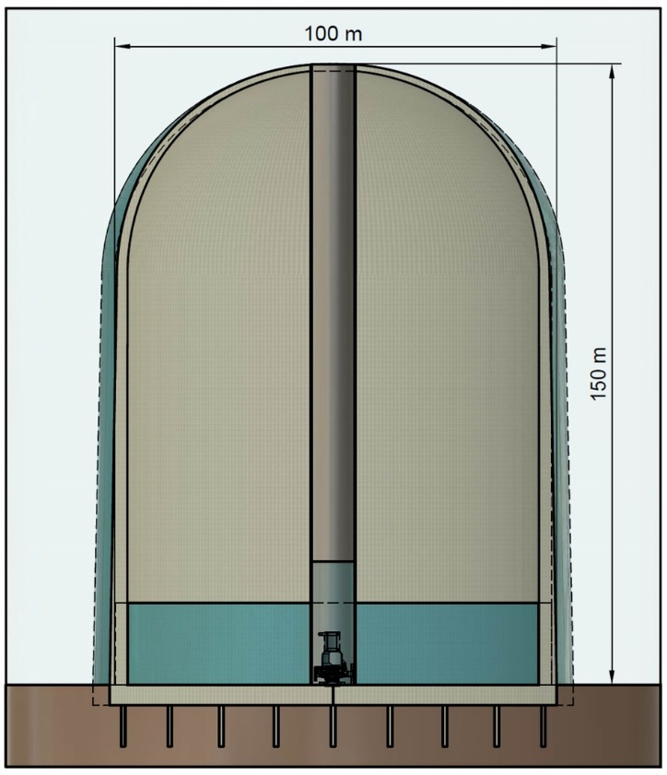

Mögliche Kavernenstruktur => Glocken- oder Röhrenform
Größe ist ähnlich wie AKW Containment
PSKW-Kaverne
60 bis 100 m Durchmesser
AKW Containment ca. 60 m Durchmesser
50 bis 120 m

Slide 14
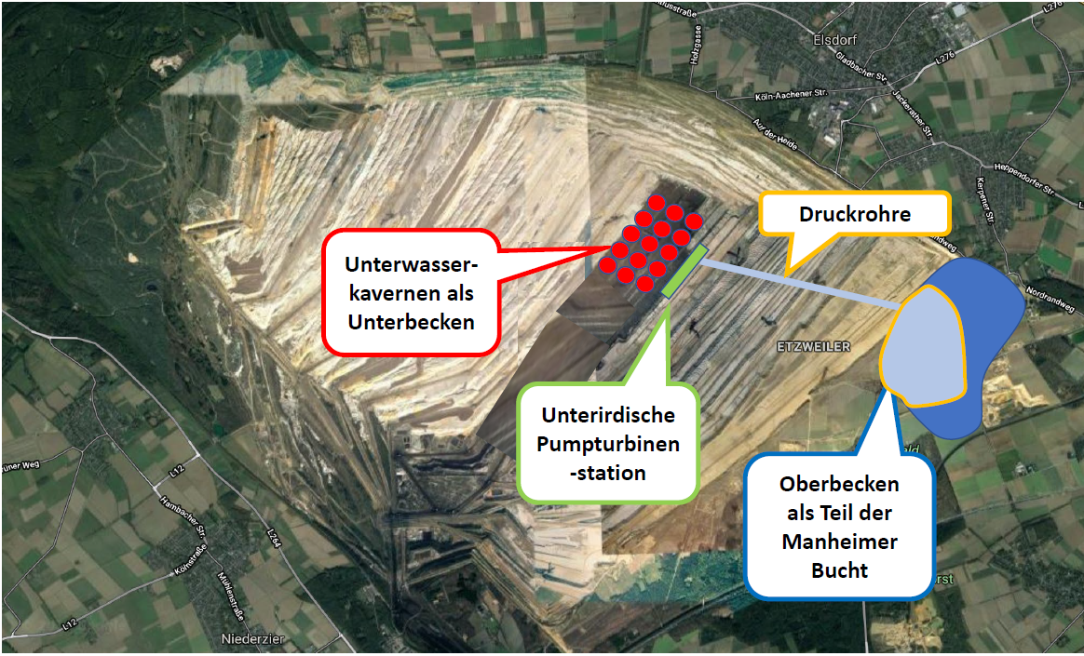

Slide 15
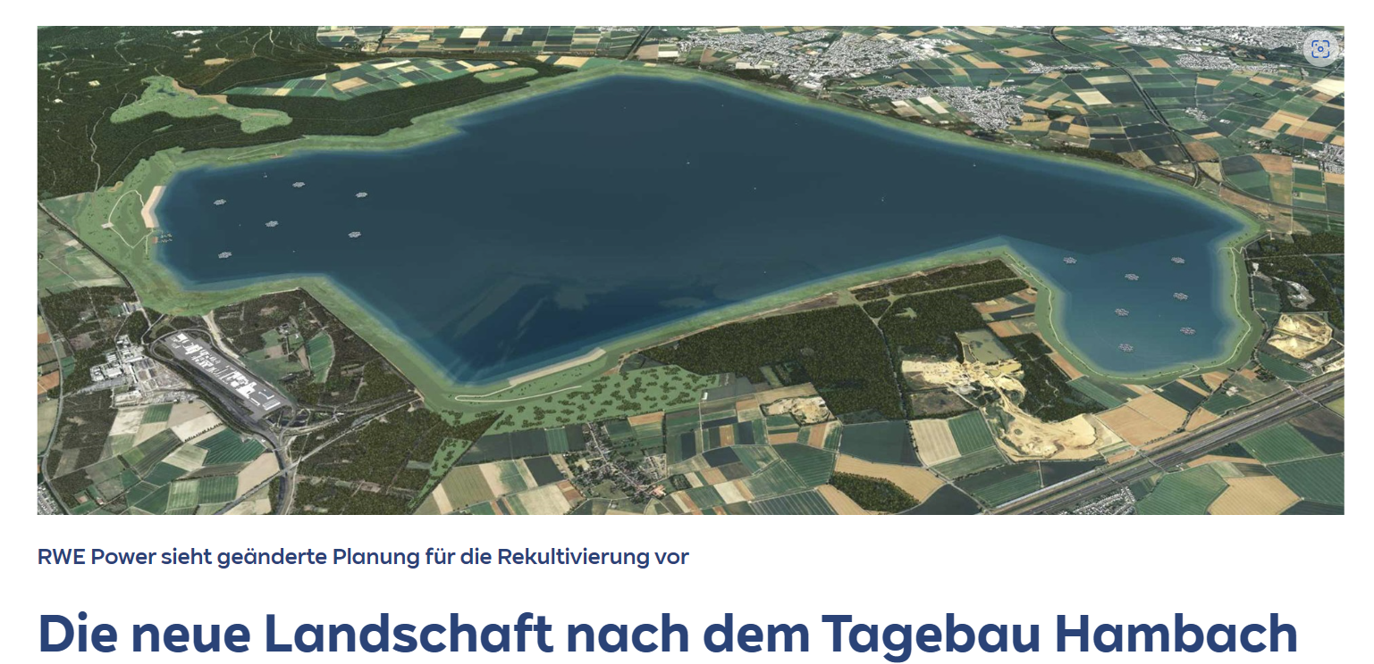
Integration des U-PSW in dem rekultivierten Tagebau Hambach
Errichtung eines abgetrennten Oberbeckens
Oberbecken
des U-PSW in der Manheimer Bucht

Slide 16
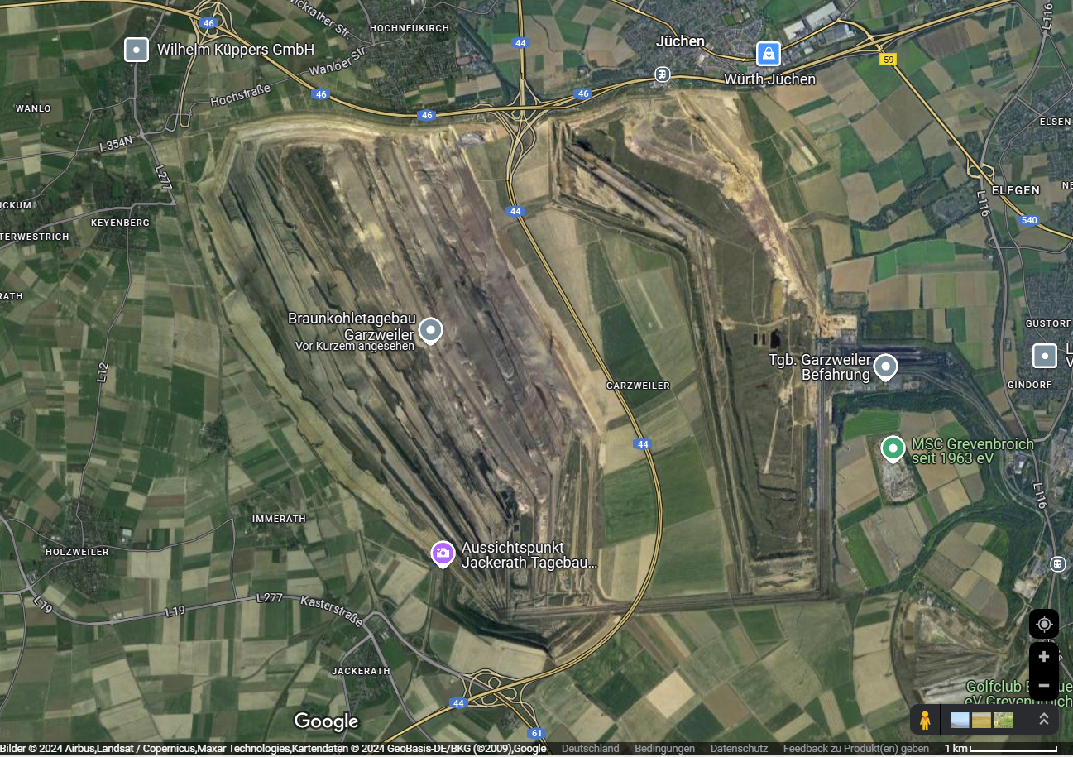
U-PSW in anderen TB z.B. Tagebau Garzweiler
Ober-
becken
im „Ostloch“
Kavernen
auf der Sohle des
TB Garzweiler

Slide 17
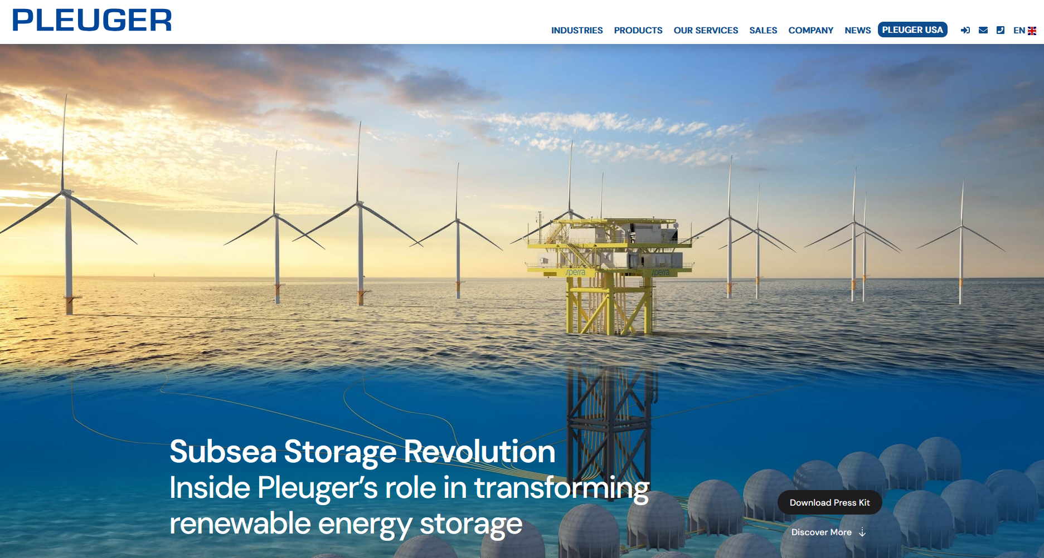
Fraunhofer IEE und Partner testen Kugelspeicher auf dem Meeresgrund vor der kalifornischen Küste
November 2024
Das Fraunhofer-Institut für Energiewirtschaft und Energiesystemtechnik IEE hat einen Unterwasser-Energiespeicher entwickelt, der das Prinzip der Pumpspeicher-Kraftwerke auf den Meeresgrund überträgt. Nach erfolgreichem Feldtest mit einem kleineren Modell im Bodensee bereiten die Forschenden nun mit Partnern einen Testlauf vor der kalifornischen Küste vor: Sie werden dort im Projekt „StEnSea“ in 500 bis 600 Metern Tiefe (4000 m in der Biskaya) eine hohle, 400 Tonnen schwere Betonkugel mit neun Metern Durchmesser verankern. Durch Leerpumpen wird der Speicher geladen. Strömt Wasser hinein, wird Strom erzeugt – er wird entladen. Die Leistung dieses Prototypen beträgt 0,5 Megawatt, die Kapazität 0,4 Megawattstunden.

Slide 18

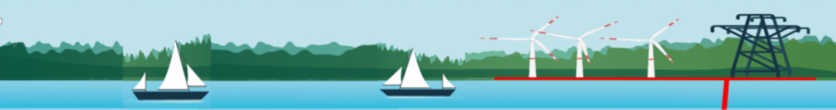
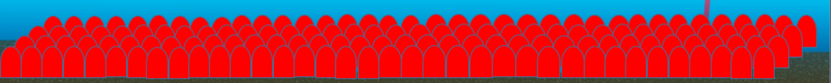
Wer weiß denn sowas?: Florian Lukas und Benno Fürmann | Sendung vom 05. Februar 2025 - hier anschauen
Halten Wasserdruck von 40 bar stand
Vision: Gefluteter See als Freizeitgebiet
mit unsichtbarem U-PSW auf dem Grund des Sees.
Wichtig: Kein Tidenhub im Tagebausee.

Slide 19
Vielen Dank für Ihre Aufmerksamkeit!

Slide 20
Mein Kurzvortrag behandelt ein zentrales Problem zum Gelingen der Energiewende.
Die Energiewende ist das größte je von Menschen durchgeführte Technologieprojekt und eine moralische Verpflichtung unseren Kindern und den uns nachfolgenden Generationen gegenüber.
Unabhängig von den Aspekten von Wirtschaftlichkeit muss sie durchgeführt werden.
Ihre Durchführung ist eine Aufgabe des Staates und kann daher nicht von den Interessen einzelner großer Energieversorger bestimmt werden.
z.B.: Als vor über 100 Jahren mit der Einführung von elektrischer Energie der Braunkohleabbau begann, wurden wegen Vorrang des Allgemeininteresses die Bauern vom Staat enteignet.
Die heute wegen der Energiewende zu lösenden Probleme sind für das Gemeinwohl und den Fortbestand der Industrie ebenso existentiell:
Folgende sehr teure Technologien müssen erstellt werden:
neue Wege der elektrischen Energieerzeugung durch Windkraft und Photovoltaik
Ausbau neuer Höchstspannung Stromleitungen
Errichtung neuer elektrischer Energiespeicher wegen der Tag- und Nachtschwankungen
und der jahreszeitlichen Langzeitflauten im Winter.

Slide 21

Gegenwärtige Pläne zur Rekultivierung des Tagebaus
Rhein-Erft-Kreis und RWE
Zukunft: Ein Freizeitraum mit großem See für Wassersport und Erholung
In Deutschland 2. größter See nach Bodensee

